Slide 1
স্বাগতম

Slide 2
শিক্ষক পরিচিতি
নূরে নাছিম নিয়াজ চৌধুরী
সহকারী শিক্ষক
পোমাকাড়া সরকারি প্রাথমিক বিদ্যালয়
ব্রাহ্মণপাড়া, কুমিল্লা।

Slide 3
পাঠ পরিচিতি
বিষয়ঃ প্রাথমিক গণিত
শ্রেণিঃ চতুর্থ
পাঠঃগুণ
সময়ঃ ৪০ মিনিট
তারিখঃ৩১/০৫/২৩

Slide 4
শিখনফল
          ১২.১.1তিন অঙ্কবিশিষ্ট সংখ্যাকে দুই অংকবিশিষ্ট সংখ্যা দ্বারা গুণ করতে পারবে।

Slide 5
আবেগ সৃষ্টি
ছড়াগানঃ আম পাতা জোড়া জোড়া

Slide 6
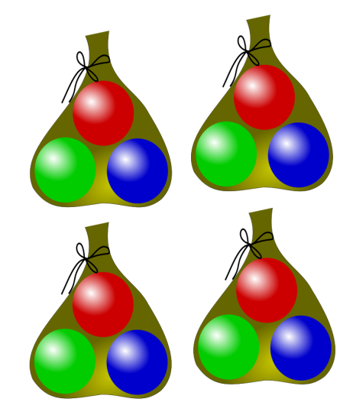

Slide 7
আজকে আমরা পড়ব
গুণ

Slide 8
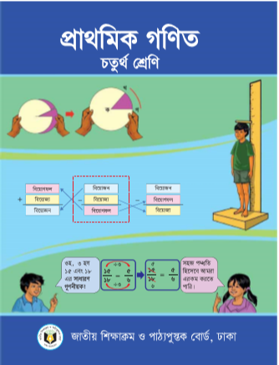
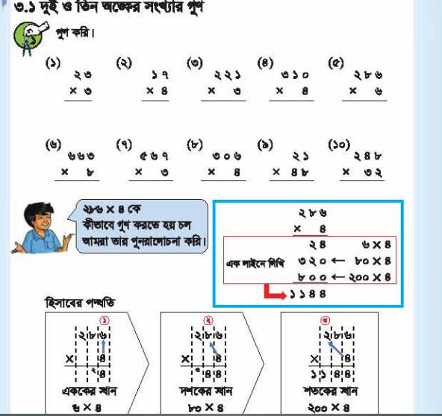
তোমার পাঠ্য বইয়ের ৩4 পৃষ্ঠা বের কর

Slide 9
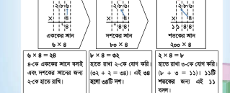

Slide 10
৪৩
৬
২৮৭
×৫৭
৪
২৮৭
×৫৭
২০০৯
২০০৯
যোগ করতে হবে
১৪৩৫০
১৬৩৫৯

Slide 11
দলীয় কাজ
দলঃ১
দলঃ২
২৩৫
× ১৫
৮১২
×২১

Slide 12
মূল্যায়ন
২৯৮
× ২৭
অংকটি করতে বলব

Slide 13
হু
বাড়ির কাজ
৪৫৭
×২৩
সংখ্যাটি গুণ করবে।

Slide 14
ধন্যবাদ

